Slide 1
Projetos Pilotos Para Redes GSM Comunitárias na Amazônia
Apresentador: Pedro Batista
Autores: Pedro Batista, Lauro Brito, Emerson Oliveira, Moacir Neto e Aldebaro Klautau
LASSE - Grupo de Pesquisa em Engenharia Humanitária
Universidade Federal do Pará (UFPA)
Notes:
Do Grupo do LASSE
Dividir apresentação em 3 partes

Slide 2
Sumário
Grandes operadoras excluem áreas esparsamente povoada
A comunidade por si própria: telefonia comunitária
Tecnologias para telefonia comunitária
Pilotos do projeto CELCOM
Custos para instalação de uma rede comunitária
Considerações finais

Slide 3
Evolução das Tecnologias de Informação e Comunicação (TIC)
Novos serviços evoluem rapidamente
Densificação de células
Ondas milimétricas
Uso massivo de antenas
Chips utilizam mais de 40 bandas porém não suportam baixa frequência que aumenta a área de cobertura
https://www.technologyreview.com/s/603083/the-unacceptable-persistence-of-the-digital-divide/
Notes:
5G aumentar capacidade

Slide 4
Fosso digital na Amazônia
Amazônia provê
12% da biodiversidade da terra
20 bilhões de toneladas de vapor de água diariamente
15% de água fresca nos oceanos
Notes:
Ver quantos são os excluidos
Falar menos dos números

Slide 5
Comunidades na Amazônia e Pilotos
Notes:
Pontos brancos: instalação de rádios de operadoras comerciais
Deixar claro que é celular
Mover duas da esqueda para slide anterios
Ver número de torres ao longo do tempo (diminuindo)

Slide 6
CELCOM – Telefonia Celular Comunitária
Prover TICp/D para pobres vivendo em áreas esparsamente povoadas (PAEP)
Pescadores
Agricultores familiares
Tecnologias usadas para conexão
Atualmente: GSM
Futuro: LTE e 5G
Usar WiFi e/ou celular
Link de acesso
Frequência/Alcance
Preço do equipamento do usuário
A comunidade deve ser dona da rede
Estabelece regras de acesso e custo
É treinada para manter o sistema
Provocar/disseminar informação sobre as PAEP
CELCOM em Boa Vista do Acará
Notes:
Legenda na foto
Pensar no provocar/disseminar

Slide 7
Comunicação em Comunidades Isoladas
Governo Eletrônico – Serviço de Atendimento ao Cidadão (Gesac)
60% dos links são usados menos de 10 vezes por mês
Rhizomatica (México)
3000 pessoas atendidas
Notes:
Há vários ao invés de somos o primeiro

Slide 8
Pilotos do CELCOM: BVA
Boa Vista (Acará)
775 habitantes
Distante 5.8 km da UFPA
Backhaul com link de micro-ondas com capacidade de 60Mbps
WiFi
UFPA
BVA

Slide 9
Pilotos do CELCOM: Itabocal
Itabocal (Irituia)
230 residências
Distante 13 km da sede do munícipio
Autorizado pela ANATEL
Backhaul pela PRODEPA
Torre doada pelo IEEE-EPICS
IRITUIA
ITABOCAL

Slide 10
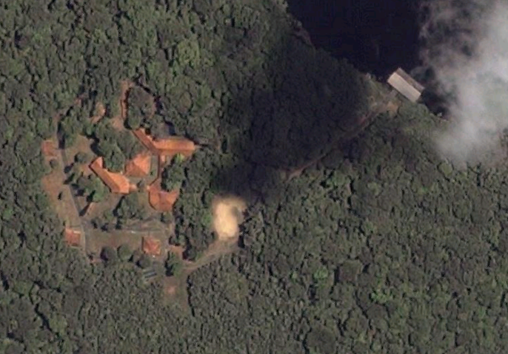
Pilotos do CELCOM: Caxiuanã
Caxiuanã (Melgaço)
80 habitantes
Cidade com menor IDH do Brasil
Não tem energia elétrica
Backhaul via satélite: Museu Paraense Emílio Goeldi/RNP

Slide 11
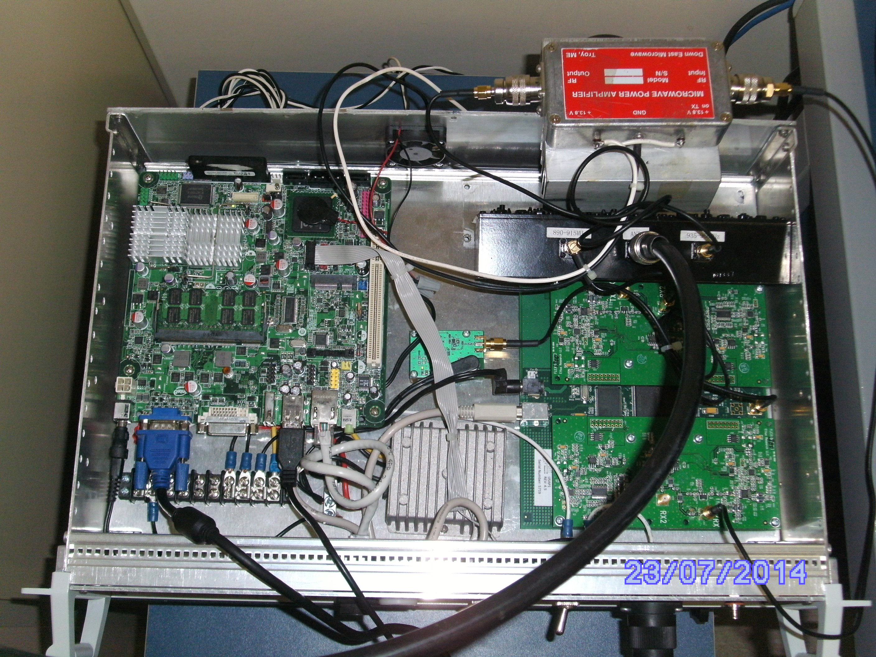
Rádio Definido por Software (SDR)
Existem diversos fabricantes de BTS GSM
Fairwaves
Nuran
Range Networks
Sysmocom
Existem também programa que controla a BTS
OpenBTS
OpenBSC
7 chamadas simultâneas
É necessário também um sistema para gerenciar/bilhetar a rede
CELCOMBiller
Community Cellular Manager (CCM)
Rhizomatica Community Cellular Network (RCCN)
Notes:
Falta verbo

Slide 12
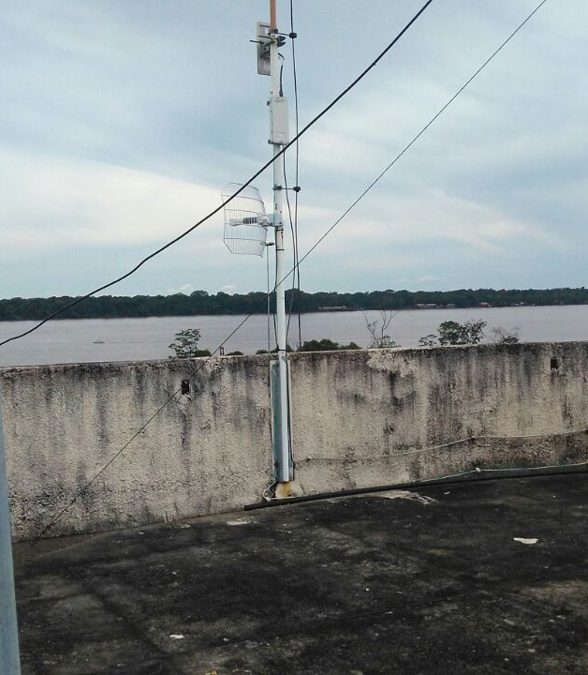
Piloto em Boa Vista do Acará

Slide 13
Custos para uma rede GSM
Despesas de capital (CAPEX)
Torre
Altura de 30 metros custa 25k BRL
Energia
25k BRL (operando por 12h)
Backhaul
GSM
17k + 10k BRL (5k USD)
Licenças
2k BRL por piloto por dois anos
Não renova
Despesas operacionais (OPEX)
Torre
Energia
3,14k BRL
Backhaul
GSM
4,9k BRL (1,5k USD)
Notes:
Difícil dizer o custo do backhaul discutido na próxima apresentação
Apoderar

Slide 14
Conclusão
A rede comunitária promove união dentro da comunidade
Treinamento é necessário para que a comunidade possa se apoderar da tecnologia
Dificuldades
Licenciamento junto a ANATEL
Custo/aquisição de backhaul
Impostos de importação
Notes:
Sentenças completas

Slide 15
Obrigado!/Perguntas?

